Slide 1

Diseño de Bases de Datos Grupo 22
Sergio Andrés Cortés Hernández, 258006
Jeisson Andrés Vergara Vargas, 258064
Jeisson David Rozo Bautista, 257974
Carlos Duvan Lancheros Pinto, 258021
Johan David Rodríguez Portela, 258145
Entrega Final

Slide 2

PSP - Entrega Final
Agenda
La Empresa
Elección
Estructura Organizacional
El Proyecto
Características
Herramientas
Especificación de Requerimientos
Alcance
Modelo de Datos
Modelo Conceptual
Modelos Físicos
La Aplicación
Arquitectura
Funcionalidades
Especificaciones de las Bases de Datos
Universidad Nacional de Colombia - DBD - Grupo 22

Slide 3
PSP - Entrega Final
La Empresa
Universidad Nacional de Colombia - DBD - Grupo 22

Slide 4
Porcupine Security Solutions
La Empresa
ELECCIÓN
Se eligió a Porcupine Security Solutions como entorno de trabajo debido al contexto que manejan. Es un área importante del mercado a nivel nacional y mundial que aportaría un entendimiento esencial frente a este campo vanguardista en el desarrollo de software. Además, nos da una oportunidad de mirar cómo se actualizan procesos que se llevaban a mano y se van a poner al día.
Universidad Nacional de Colombia - DBD - Grupo 22

Slide 5
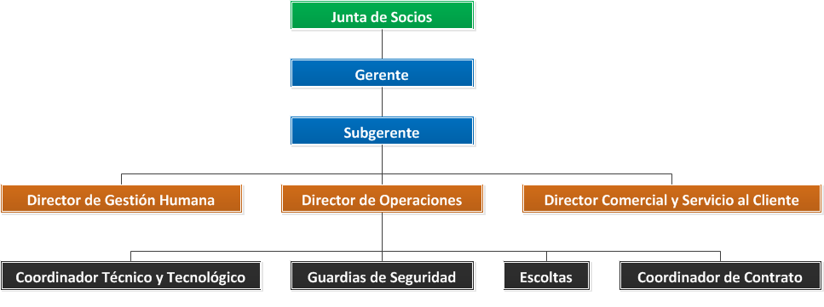
Porcupine Security Solutions
La Empresa
ESTRUCTURA ORGANIZACIONAL
Universidad Nacional de Colombia - DBD - Grupo 22

Slide 6
PSP - Entrega Final
El Proyecto
Universidad Nacional de Colombia - DBD - Grupo 22

Slide 7
Porcupine Software Portal
El Proyecto
CARACTERÍSTICAS
Aplicación STANDALONE, desarrollada en Java, con conexión a las tres Bases de Datos disponibles en el curso:
Oracle
Sybase
SQL Server
Universidad Nacional de Colombia - DBD - Grupo 22

Slide 8








Porcupine Software Portal
El Proyecto
HERRAMIENTAS
Universidad Nacional de Colombia - DBD - Grupo 22

Slide 9
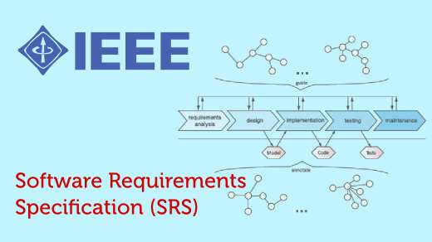
Porcupine Software Portal
El Proyecto
ESPECIFICACIÓN DE REQUERIMIENTOS
Ver anexo: IEEE 830 - SRS
Universidad Nacional de Colombia - DBD - Grupo 22

Slide 10
Porcupine Software Portal
El Proyecto
ALCANCE
Manejo de la configuración de la Base de Datos sobre la que se desplegará la aplicación.
Cada uno de los empleados de la empresa Porcupine Security Solutions tiene asignado un nombre de usuario y una contraseña, se debe permitir hacer login dependiendo de cada rol.
Implementación de funcionalidades específicas para la Dirección de Gestión Humana, Coordinación Técnica y Tecnológica, Coordinación de Contrato, Dirección de Operaciones, el Dirección Comercial y Servicio al Cliente, Portal de Empleados Temporales y Subgerencia.
Implementación de Bitácora.
Universidad Nacional de Colombia - DBD - Grupo 22

Slide 11
PSP - Entrega Final
Modelo de Datos
Universidad Nacional de Colombia - DBD - Grupo 22

Slide 12
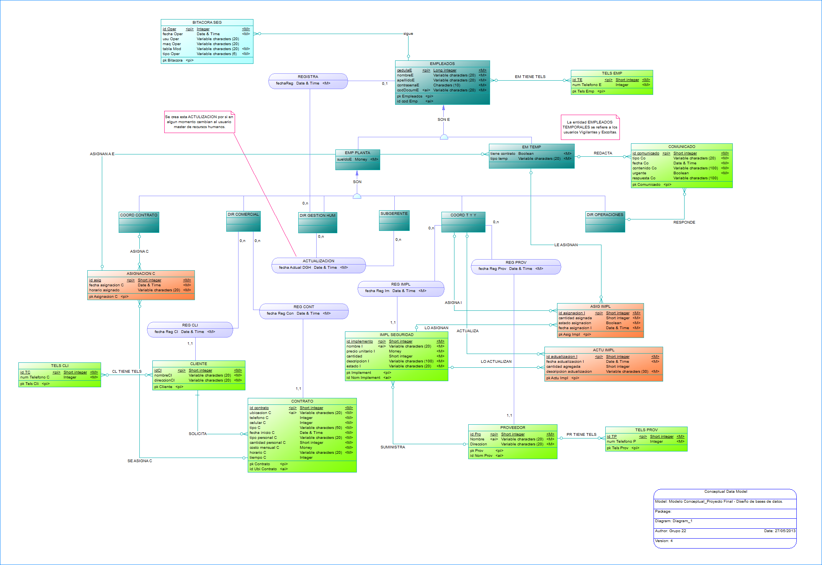
Porcupine Software Portal
Modelo Conceptual
Universidad Nacional de Colombia - DBD - Grupo 22

Slide 13
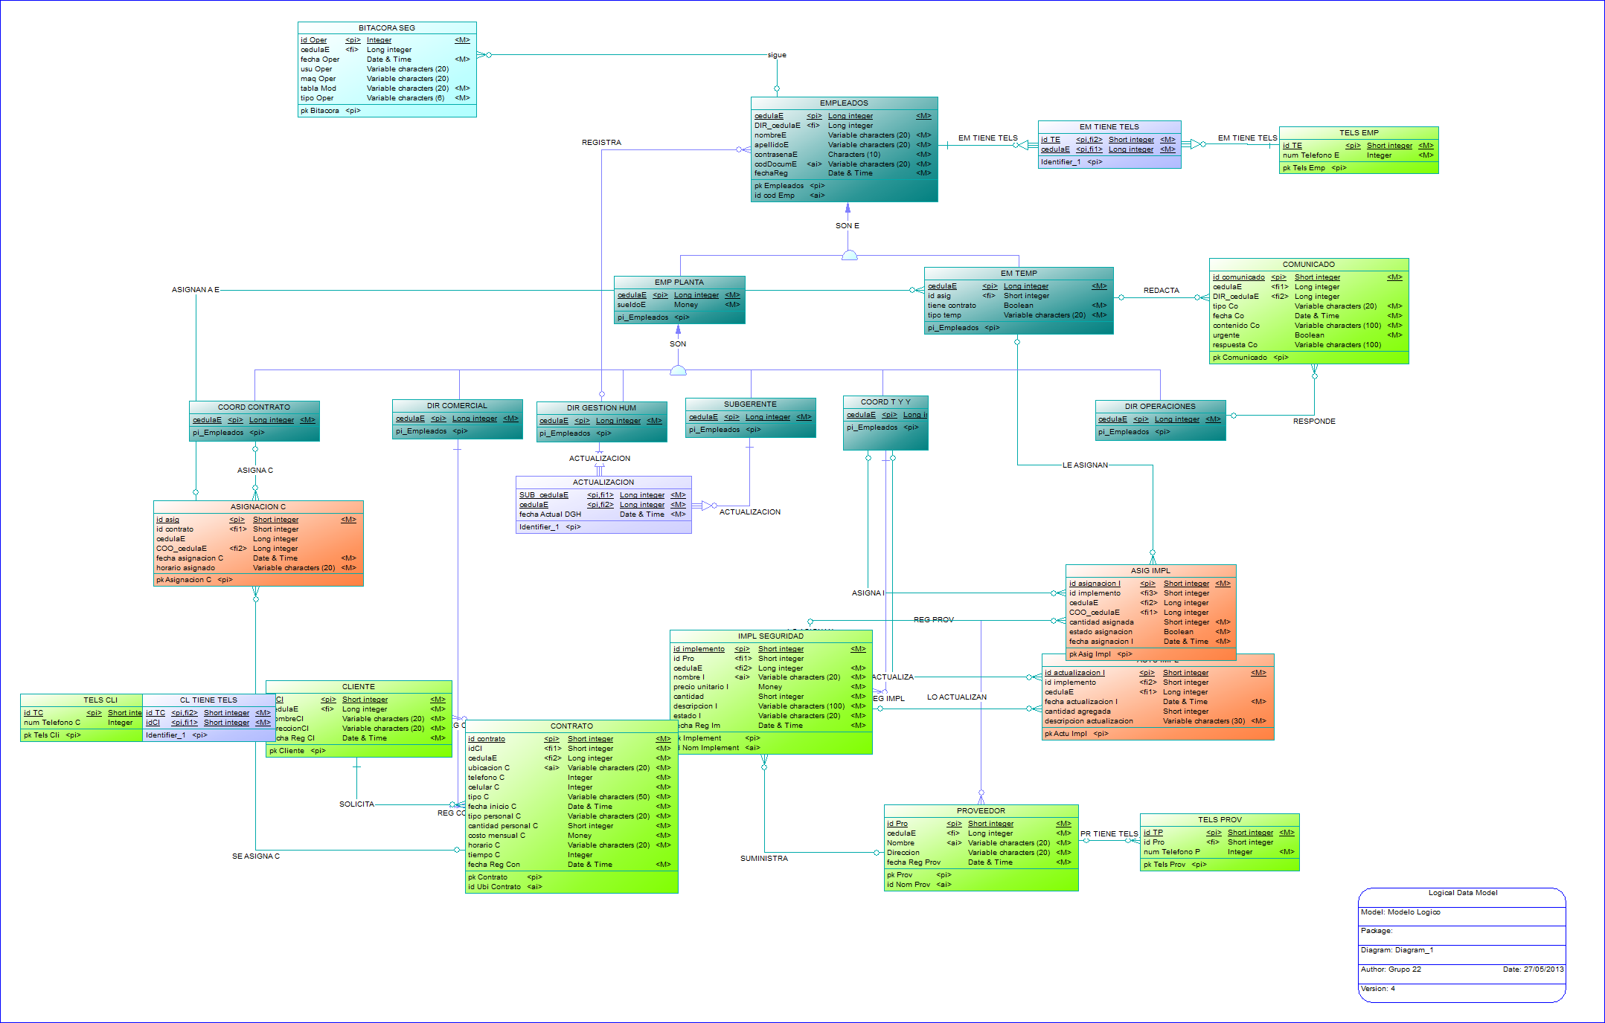
Porcupine Software Portal
Modelo Lógico
Universidad Nacional de Colombia - DBD - Grupo 22

Slide 14
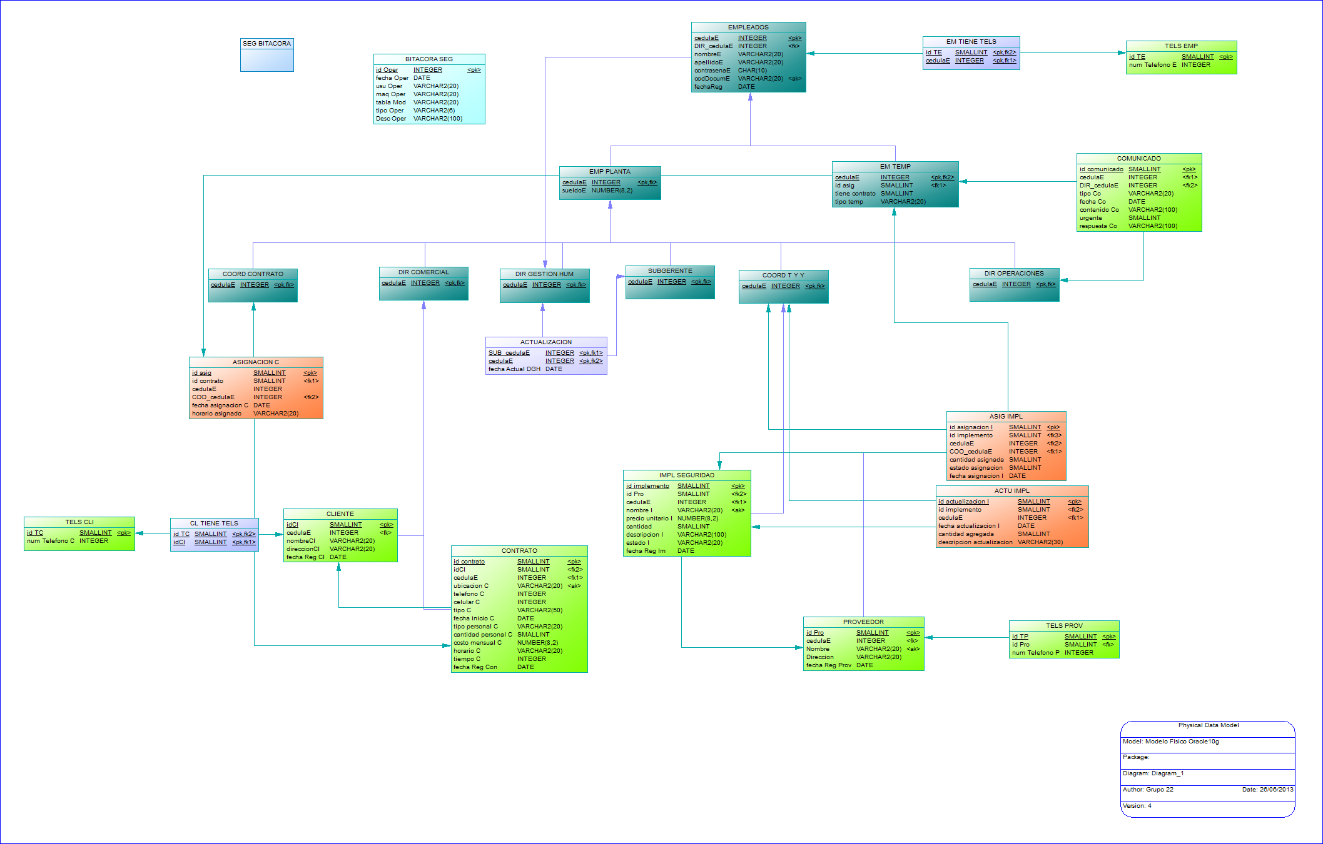
Porcupine Software Portal
Modelo Físico - ORA
Universidad Nacional de Colombia - DBD - Grupo 22

Slide 15
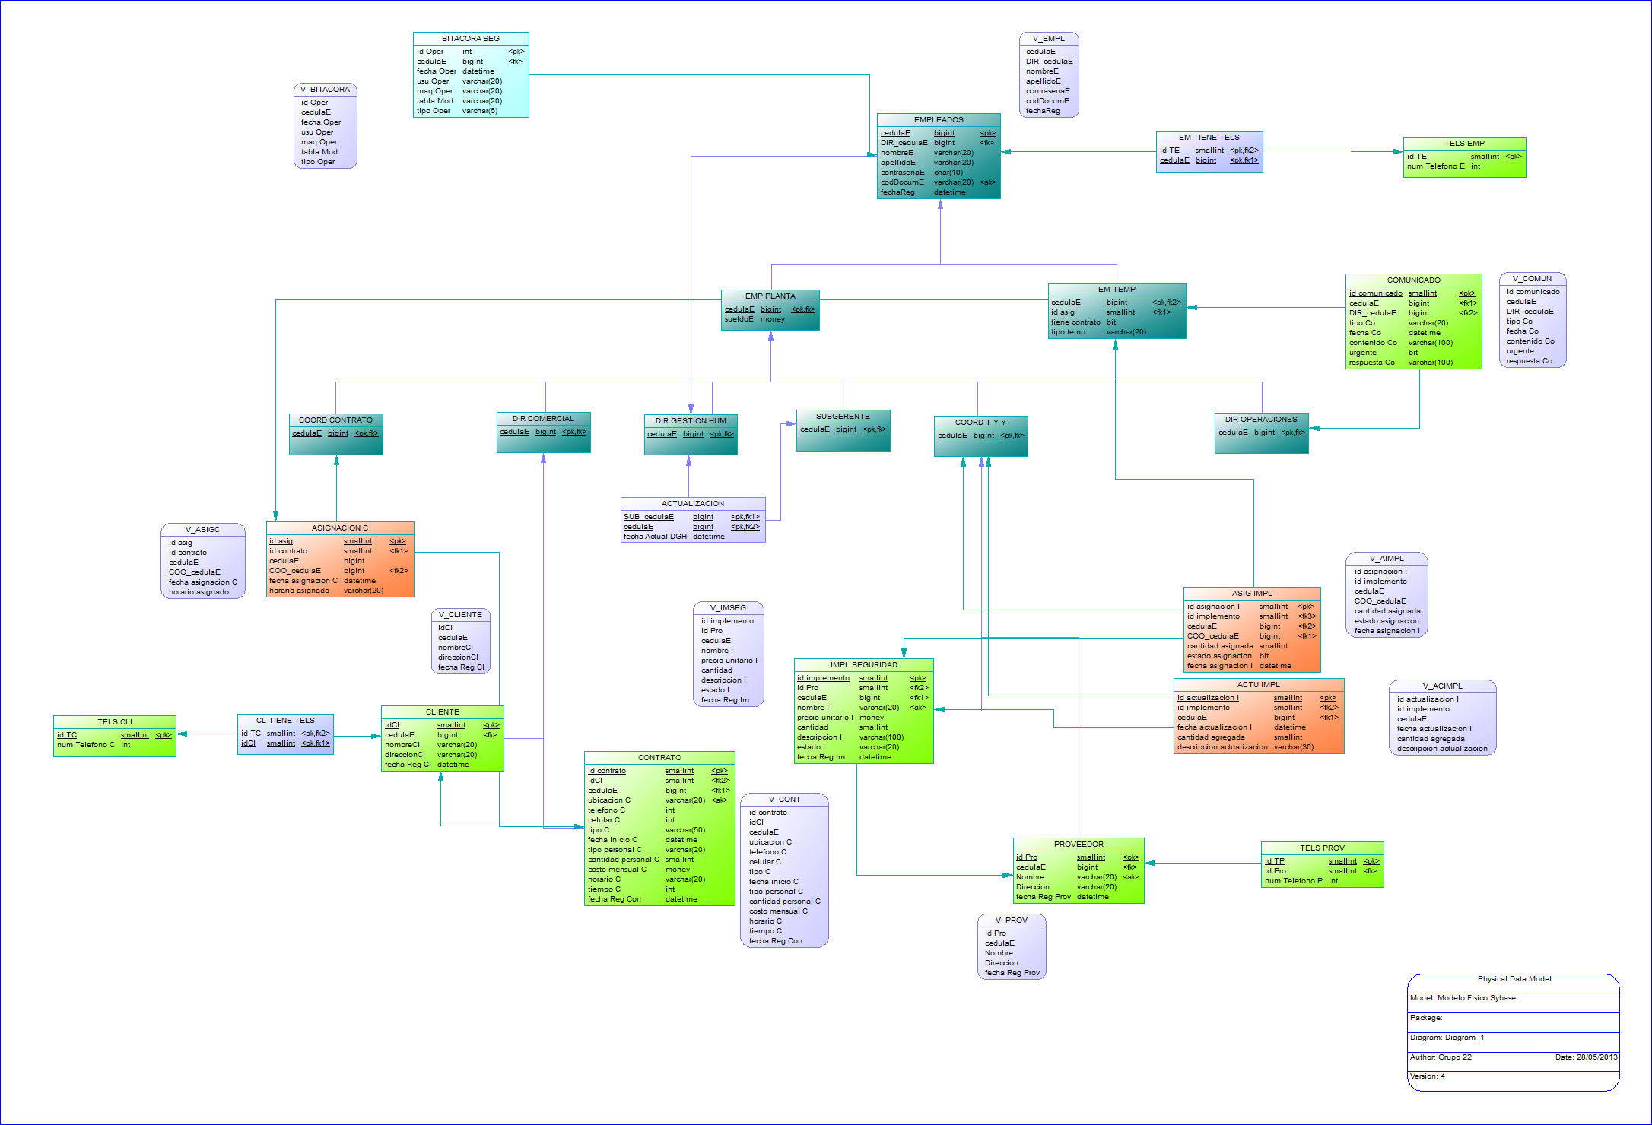
Porcupine Software Portal
Modelo Físico - SYB
Universidad Nacional de Colombia - DBD - Grupo 22

Slide 16
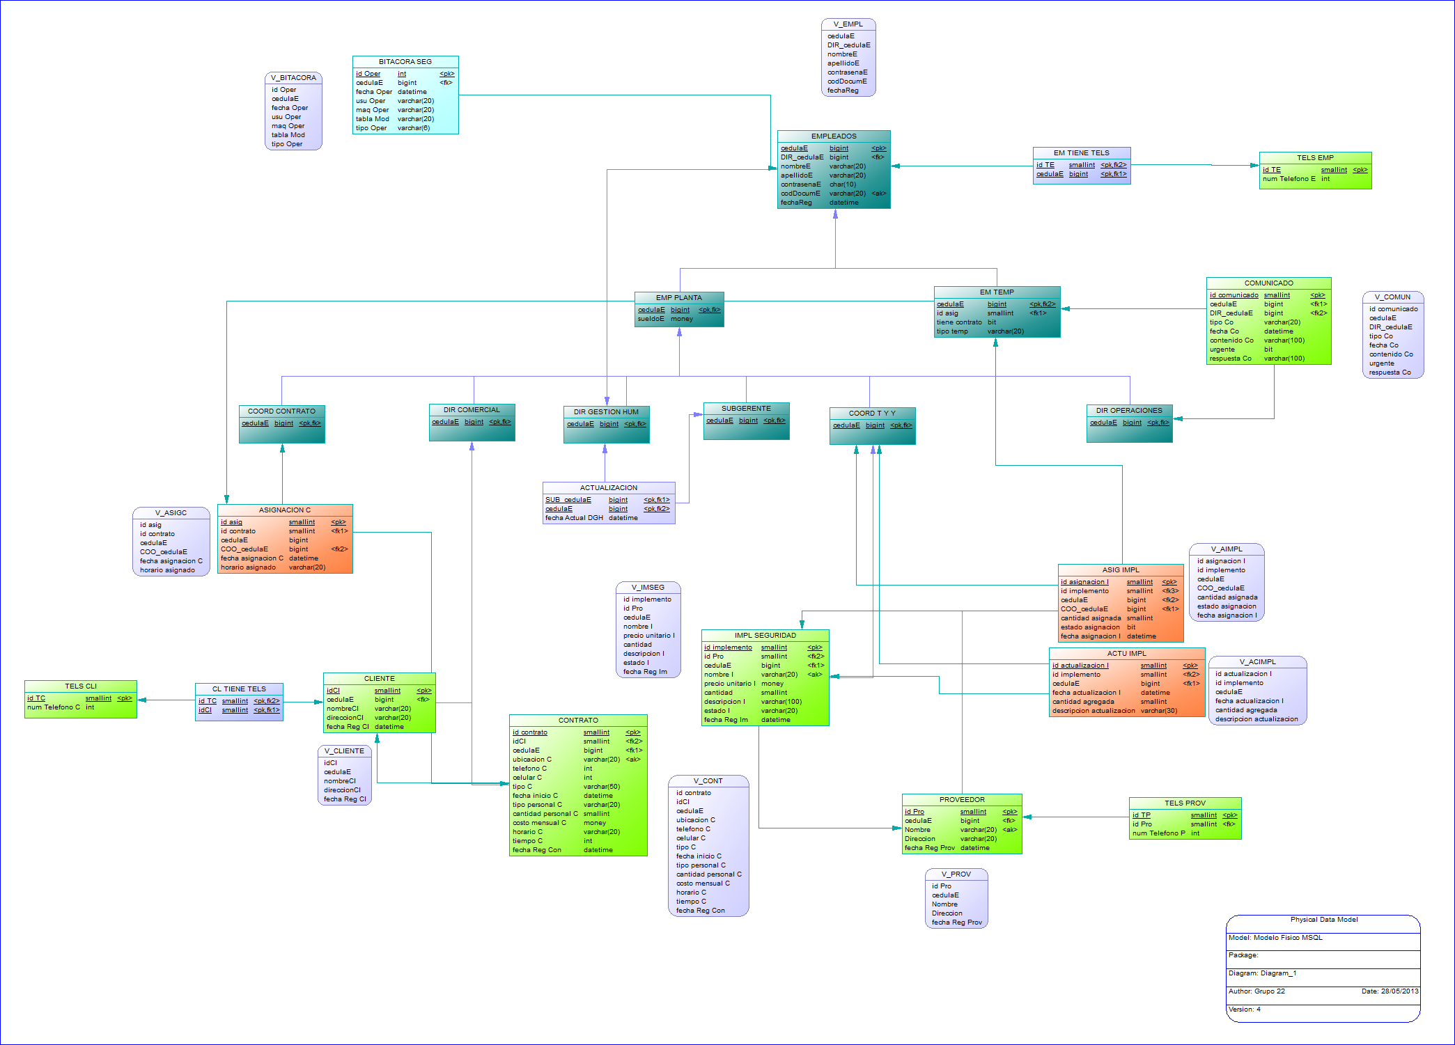
Porcupine Software Portal
Modelo Físico - MSQL
Universidad Nacional de Colombia - DBD - Grupo 22

Slide 17
PSP - Entrega Final
La Aplicación
Universidad Nacional de Colombia - DBD - Grupo 22

Slide 18
Porcupine Software Portal
Arquitectura
Universidad Nacional de Colombia - DBD - Grupo 22

Slide 19
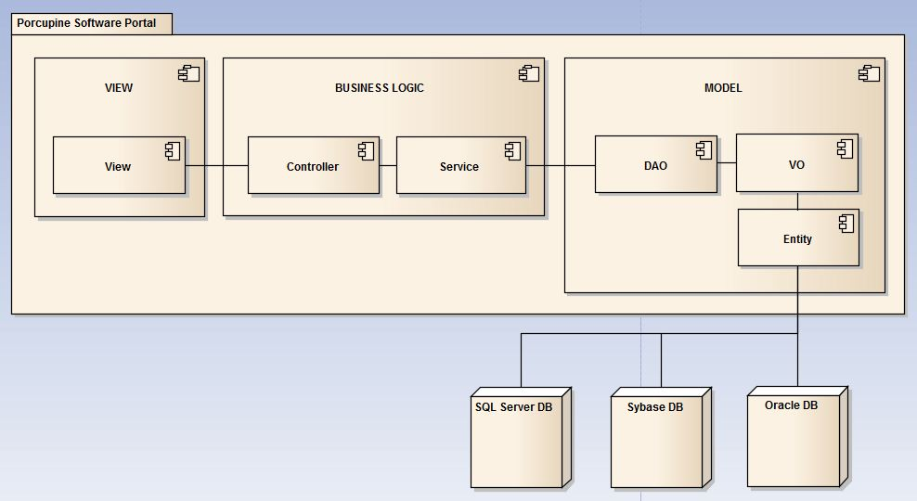
Porcupine Software Portal
Diagrama de Arquitectura
Universidad Nacional de Colombia - DBD - Grupo 22

Slide 20
Porcupine Software Portal
Descripción de la Arquitectura
VIEW
View: capa que permite la interacción entre el Usuario y todas las funcionalidades por la aplicación Porcupine Software Portal.
Universidad Nacional de Colombia - DBD - Grupo 22

Slide 21
Porcupine Software Portal
Descripción de la Arquitectura
BUSINESS LOGIC
Controller: capa que recibe las solicitudes del usuario, invoca procesamiento en los componentes del modelo, determina cual vista debe ser desplegada, define el flujo de la aplicación y realiza el mapeo entre las acciones del usuario y la modificación del modelo.
Service: capa que se encarga de administrar las transacciones provenientes del Controller. Se comunica con el Modelo.
Universidad Nacional de Colombia - DBD - Grupo 22

Slide 22
Porcupine Software Portal
Descripción de la Arquitectura
MODEL
DAO: capa que se encarga de las operaciones sobre las bases de datos. Genera y manipula. Encapsula mecanismos de consulta y sentencias.
VO: capa que es utilizada como una conjunto de objetos ligeros que permiten intercambiar información entre las capas. Representa información en las bases de datos.
Entity: capa que representa las tablas de las bases de datos en lenguaje Java (como Entidades).
Universidad Nacional de Colombia - DBD - Grupo 22

Slide 23
Porcupine Software Portal
Funcionalidades
Universidad Nacional de Colombia - DBD - Grupo 22

Slide 24
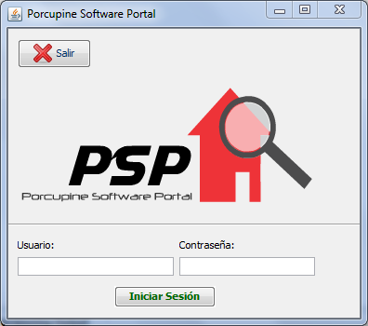
Porcupine Software Portal
Funcionalidades
Login
Universidad Nacional de Colombia - DBD - Grupo 22

Slide 25
Porcupine Software Portal
Funcionalidades
COORDINACIÓN TÉCNICA Y TECNOLÓGICA
Registro de Implementos de Seguridad.
Eliminación de Implementos de Seguridad.
Actualización de Implementos de Seguridad.
Adición de Implementos de Seguridad (Aumentar Cantidad).
Asignación de Implementos de Seguridad a Empleados Temporales.
Universidad Nacional de Colombia - DBD - Grupo 22

Slide 26
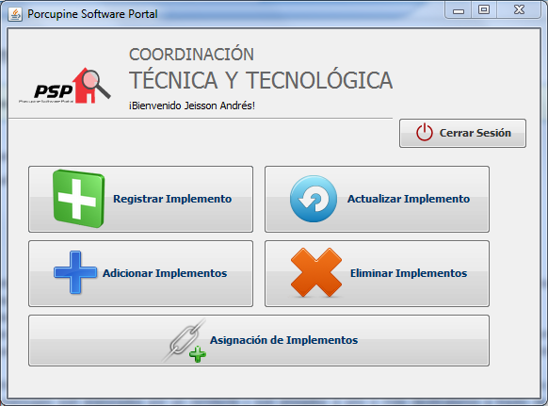
Porcupine Software Portal
Funcionalidades
COORDINACIÓN TÉCNICA Y TECNOLÓGICA
Universidad Nacional de Colombia - DBD - Grupo 22

Slide 27
Porcupine Software Portal
Funcionalidades
DIRECCIÓN DE GESTIÓN HUMANA
Creación de Empleados.
Listar todos los Empleados.
Universidad Nacional de Colombia - DBD - Grupo 22

Slide 28
Porcupine Software Portal
Funcionalidades
DIRECCIÓN COMERCIAL Y SERVICIO AL CLIENTE
Creación de Clientes.
Listar todos los Clientes.
Ver detalles de Clientes.
Registro de Contratos.
Consulta de la Bitácora.
Universidad Nacional de Colombia - DBD - Grupo 22

Slide 29
Porcupine Software Portal
Funcionalidades
SUBGERENCIA
Creación de Clientes.
Listar todos los Clientes.
Consulta de la Bitácora.
Universidad Nacional de Colombia - DBD - Grupo 22

Slide 30
Porcupine Software Portal
Funcionalidades
COORDINACIÓN DE CONTRATOS
Asignación de Contratos.
Universidad Nacional de Colombia - DBD - Grupo 22

Slide 31
PSP - Entrega Final
Especificaciones
de las BD
Universidad Nacional de Colombia - DBD - Grupo 22

Slide 32
Porcupine Software Portal
Bases de Datos
REGLAS
Los teléfonos celulares de los empleados, clientes y proveedores deben ser de operadores válidos en Colombia, es decir, deben comenzar por 300, 301, 311, 312, 313, 314, 315, 316, 317, 318, 320, 321.
El precio unitario de los Implementos de Seguridad no debe ser negativo.
La cantidad de los Implementos de Seguridad no debe ser negativa.
La cantidad de personal de un Contrato no puede ser negativa.
El costo mensual de un Contrato no puede ser negativo.
La fecha de un Comunicado no puede ser posterior a la fecha actual.
…
Universidad Nacional de Colombia - DBD - Grupo 22

Slide 33
Porcupine Software Portal
Bases de Datos
TRIGGERS
Triggers implementados que se requieren para el uso de la bitácora de seguimiento, se decidió realizar tres disparadores para cada tabla del sistema, cada disparador corresponde a Insert, Delete y Update respectivamente.
Universidad Nacional de Colombia - DBD - Grupo 22

Slide 34
Porcupine Software Portal
Bases de Datos
VISTAS Y PROCEDIMIENTOS
Para la creación de vistas y procedimientos se consideró el acceso a las entidades por medio de Vistas CRUD, además se hizo énfasis en las necesidades de usuario y los requerimientos.
Universidad Nacional de Colombia - DBD - Grupo 22

Slide 35
PSP - Entrega Final
¡Gracias!
Universidad Nacional de Colombia - DBD - Grupo 22

